Slide 1
Elaborato per il corso «Basi di Dati » A.A. 2019/2020

Slide 2

MAPESI RESTAURANT
Penazzi Andrea
Marchitelli Daniele
Singh Simaranjeet

Slide 3
Il nostro database è stato realizzato per la catena di ristoranti Mapesi con il fine di gestire la parte economica e gestionale e per rendicontare entrate ed uscite contabili. Come prima cosa ci siamo dedicati alla realizzazione dello schema Entity-Relationship, successivamente abbiamo effettuato una ristrutturazione di tale schema (togliendo la gerarchia) del nostro progetto. Abbiamo poi implementato la base di dati appoggiandoci al programma Ampps per realizzare e gestire database in SQL.

Slide 4
1. Definire l’obiettivo del database 1 Il nostro obiettivo è stato quello di creare una base di dati che potesse essere utile agli amministratori della catena Mapesi per contabilizzare e gestire il personale, fornitori e banchetti. Tale database sarà accessibile esclusivamente dai proprietari, che decideranno poi cosa fare delle informazioni ricavate. Fissato il dominio del nostro progetto, ci siamo concentrati su quali informazioni implementare nella nostra base di dati. La nostra è una catena di ristoranti in provincia di Brescia, che si occupa di banchetti comprendenti dalle 10 alle 20 persone ciascuno.

Slide 5
1. Definire l’obiettivo del database 2 Dato che il banchetto è prenotato da un solo cliente, ogni ordine verrà visto come realizzato dalla stessa persona che potrà però effettuare più ordini. La scelta viene effettuata su 4 tipologie di menù già preimpostati che comprenderanno un antipasto, un primo, un secondo ed un dolce. I nostri ristoranti sono composti da un buon numero di dipendenti che si divideranno in dipendenti di sala e di cucina. Vista la vicinanza tra i nostri ristoranti, non sarà necessario avere più di un magazzino, quindi ogni ristorante si rifornirà dallo stesso, ed ogni fornitore approvvigionerà tutti i ristoranti.

Slide 6
1. Definire l’obiettivo del database 3 La contabilità del nostro database fa riferimento al mese di giugno 2020. I ristoranti prevedono come giorno di chiusura il lunedì.

Slide 7
2. Analisi dei requisiti Non avendo contatti con un effettivo gestore di una catena di ristoranti, abbiamo fissato noi i requisiti del progetto(ovvero le funzionalità che avremmo voluto che la nostra base di dati fornisse), partendo dalle nostre conoscenze del mondo della ristorazione.

Slide 8
2. Analisi dei requisiti In base a queste nostre conoscenze abbiamo ritenuto che la nostra base di dati dovesse fornire informazioni sui seguenti elementi dei ristoranti, a nostro parere fondamentali: personale, fornitori, clienti(banchetti), magazzino, ingredienti, portate, menu e ordini.

Slide 9
3. Organizzare le informazioni Successivamente abbiamo deciso di quali informazioni tenere traccia per ogni elemento ritenuto fondamentale:
Ristoranti: codice filiale, gestore(identificato dal codice fiscale), città, indirizzo e e-mail
Personale: codice fiscale, codice dipendente, nome, cognome, ruolo, città ,
giorno di riposo, paga oraria e telefono
Fornitori: P. Iva, nome, e-mail, tipologia(fornitura) e città
Magazzino: nome ingrediente, tipo(di ingrediente) e quantità
Menù: Id menù, nome menù e prezzo menù
Portata: Id menù, nome portata, tipo portata e prezzo
Ordine: N. Ordine, data, menù, quantità menù e quantità aggiunte
Clienti: N. Scontrino, Id scontrino e data

Slide 10
4. Modello E-R
Conclusa l’organizzazione delle informazioni (che ci è stata utile anche come Analisi del dominio) siamo stati in grado di tradurre tutto ciò in uno schema E-R (Entity-Relationship): fondamentale per la progettazione di un database, in quanto è la base per la creazione del Modello Logico che verrà effettivamente implementato in un DBMS.
Abbiamo quindi identificato tutte le entità e le associazioni in gioco (entrambe con i loro eventuali attributi), rappresentandole secondo la notazione del Modello E-R, assegnando i nomi più significativi possibili e definendo le chiavi primarie e le cardinalità delle associazioni.
Di seguito lo schema risultante:

Slide 11
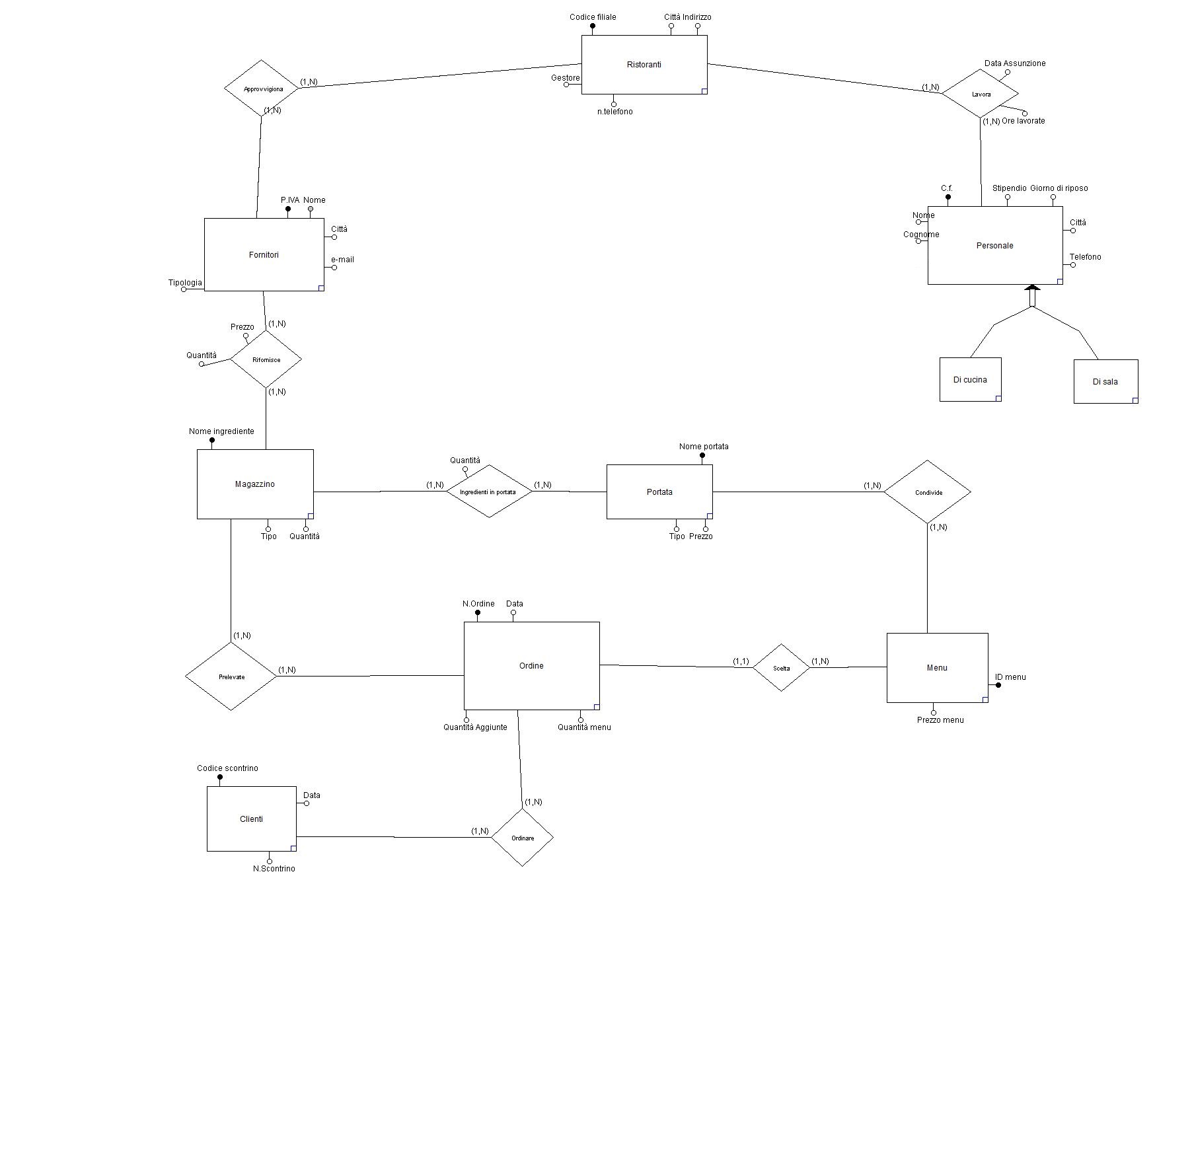

Slide 12
Ci siamo avvalsi di alcuni costrutti per migliorare la comprensione del nostro modello: Gerarchia: per il personale. Totale(t) in quanto l’unione delle entità figlie mi dà l’intero insieme del personale ed Esclusiva(e) siccome non può esistere del personale appartenente a più di un entità figlia. Entità deboli: le entità che dipendono da altre entità alle quali sono associate (Menù, Ristoranti ecc..)

Slide 13
5. Ristrutturazione 1 Prima di ricavare lo Schema Logico, è necessario ristrutturare lo schema ER, in quanto alcuni costrutti che abbiamo utilizzato, in particolare la gerarchia, non può essere tradotta da un modello all’altro. Per eliminare la gerarchia abbiamo usato la tecnica del collasso verso l’alto: non avendo, i figli, degli attributi, l’entità padre non li ‘‘assorbe’’, ma ottiene l’attributo Ruolo, un selettore per indicare di che tipo di personale si tratti.

Slide 14
5.Ristrutturazione 2 Durante l’ideazione del modello logico, ci siamo accorti che alcune considerazioni non erano congruenti alla nostra idea iniziale di progetto, di conseguenza abbiamo modificato come di seguito: Il menu condivide una ed una sola portata. Aggiunta di attributi(quantità e prezzo) in prelevate. Visto che il nostro ristorante si occupa di banchetti, ogni ordine verrà visto come effettuato da un solo cliente. Le modifiche al nostro ER sono riportate nel seguente schema.

Slide 15
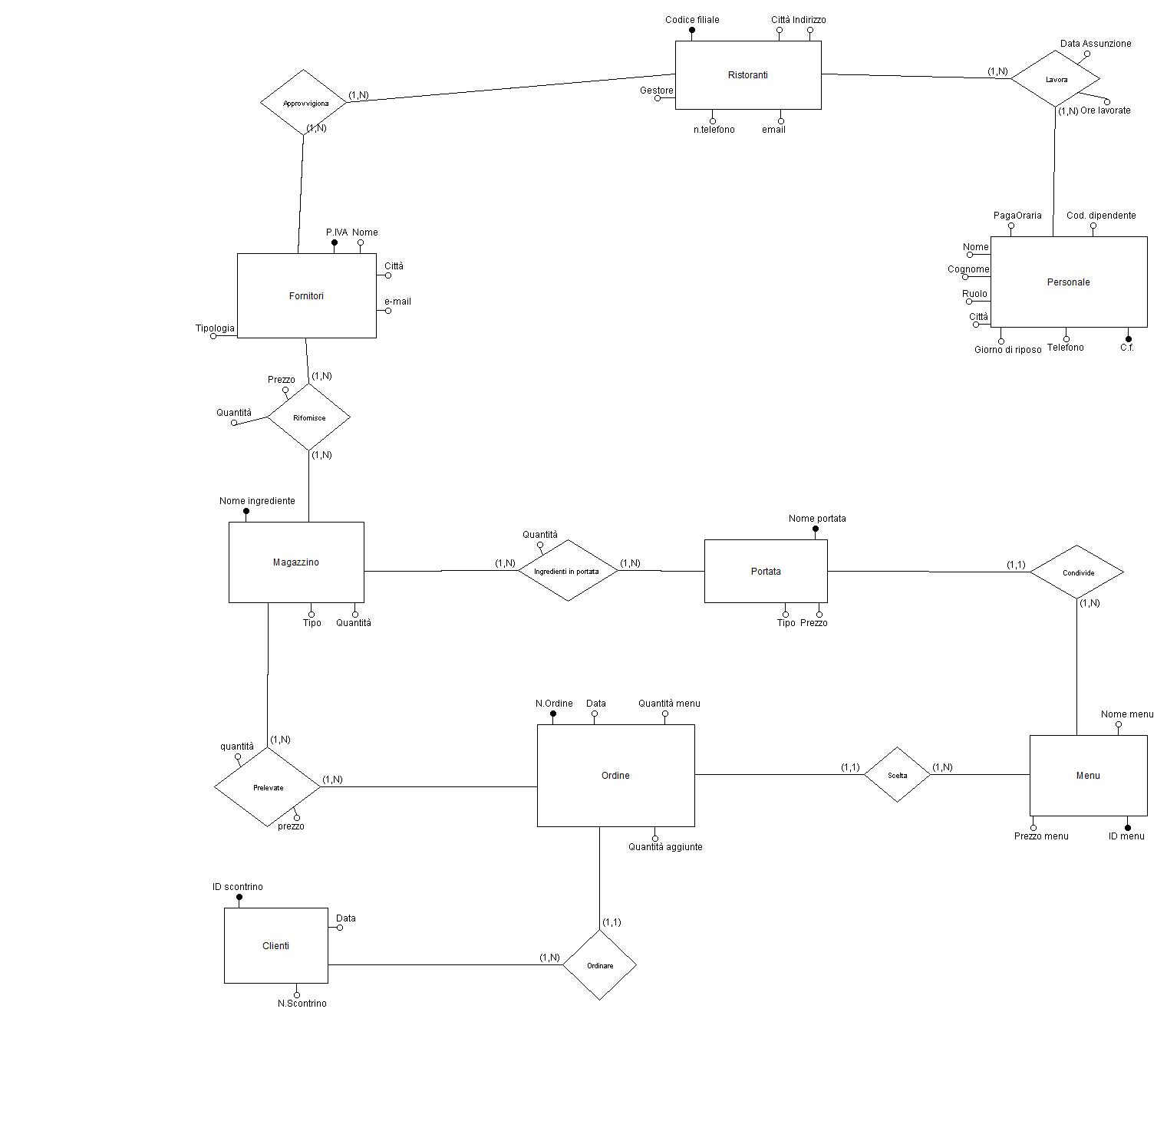

Slide 16
6 Progettazione logica 1 Dopo aver sviluppato il modello concettuale (E-R) nella forma adatta, abbiamo la possibilità di procedere con la progettazione logica, in modo da ottenere un modello logico pronto per l’implementazione in un DBMS (in particolare, un modello relazionale). Entità e associazioni vengono tradotte in Relazioni che saranno le tabelle del nostro database.

Slide 17
6 Progettazione logica 2 Nelle associazioni con cardinalità (1,1) si possono accorpare le relazioni: Scelta, condivide ed ordinare. Esse sono state accorpate dall’entità con cardinalità (1,1) che, in pratica, acquisisce anche la chiave dell’altra entità (in quanto un’associazione viene tradotta in una relazione contenente le chiavi delle entità che collega).

Slide 18
PROGETTO LOGICO
Ristoranti(CFiliale, gestore, città, indirizzo, telefono, e-mail)
Lavora(CodiceDip, cf, CFiliale, data assunzione, ore lavorate)
Personale(cf, CodiceDip, nome, cognome, ruolo, città, giorno riposo, paga oraria, telefono)
Approvvigiona(CFiliale, P.Iva)
Fornitori(P.Iva, nomi, e-mail, tipologia, città)
Rifornisce(P.Iva, nome ingrediente, quantità rifornita, prezzo totale)
Magazzino(nome ingrediente, tipo, quantità)
IngredientiInPortata(Nome ingrediente, Nome portata, quantità)
Portata(IDMenù, nome portata, tipo portata, prezzo)
Menu(IDMenù, Nome menù, prezzo menù)
Ordine(N.Ordine, Menù, data, quantità menù, quantità aggiunte)
Prelevate(quantità, nome ingrediente, N.Ordine, prezzo unitario)
Clienti(N.Scontrino, ID scontrino, data, N.Ordine)
IN VERDE: vincoli di integrità referenziale (foreign keys -> le chiavi di altre relazioni). Da associazioni o accorpamenti.

Slide 19
7. Vincoli di integrità referenziale Nello schema logico riportato nella slide precedente i Vincoli di integrità referenziale sono indicati con l’evidenziazione (in verde) dell’attributo che fa riferimento ad un’altra relazione. Per evidenziare meglio questi collegamenti riportiamo una schermata ottenuta successivamente all’implementazione della basi di dati con un DBMS, ma che evidenzia i vincoli in modo chiaro:

Slide 20
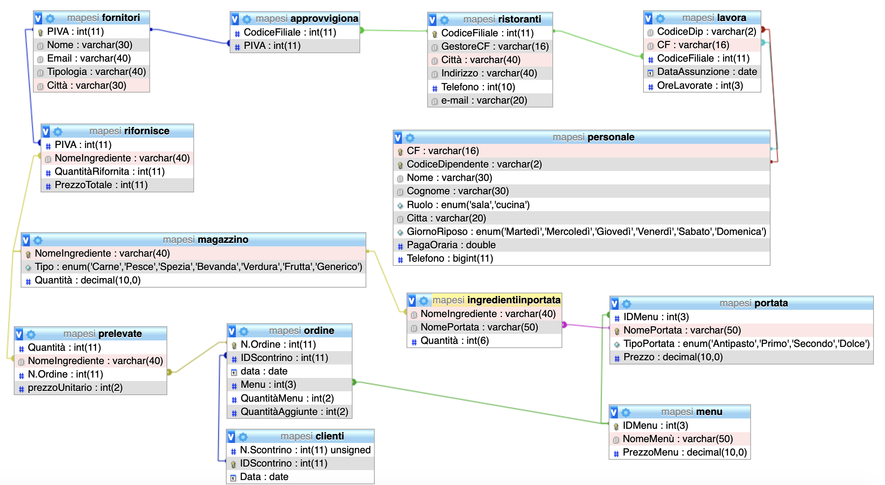

Slide 21
8 DBMS Come DataBase Management System abbiamo scelto di utilizzare MySQL, in quanto il nostro prodotto non richiederà prestazioni altissime e la quantità di personale che lo utilizzerà sarà limitata: potrebbe bastare infatti un solo responsabile. Per quanto riguarda l’inserimento dei dati, abbiamo inserito la contabilizzazione di un mese a titolo esemplificativo.

Slide 22
9. Query
Sulla base delle richieste del nostro cliente, abbiamo creato alcune query che forniscono ,aggiornano o eliminano dati sul sito. Di seguito riportiamo alcune delle query prodotte direttamente nel sito internet.

Slide 23
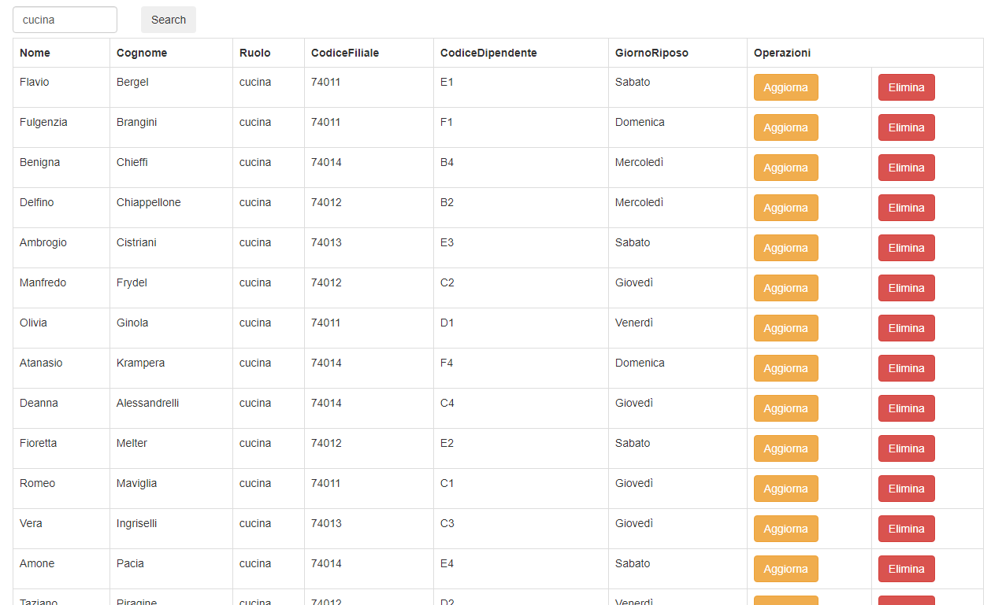
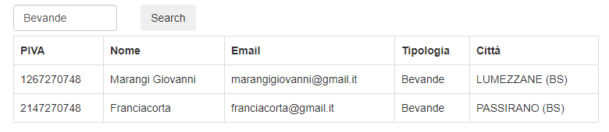
1)Query ricerca personale Questa query è utilizzata per la ricerca del personale e mostra solo quello che gli è stato domandato di ricercare altrimenti mostra l'intera tabella personale if(isset($_POST['search'])){ $searchKey = $_POST['search']; $sql = "SELECT * FROM personale AS p INNER JOIN lavora AS l ON p.CF = l.CF WHERE Nome LIKE '%$searchKey%' OR CodiceFiliale LIKE '%$searchKey%' OR CodiceDipendente LIKE '%$searchKey%' OR Ruolo LIKE '%$searchKey%' OR GiornoRiposo LIKE '%$searchKey%'"; }else{ $sql = "select * from personale as p INNER JOIN lavora as l ON p.CF = l.CF $searchKey = ""; } 2)Query ricerca fornitori Funziona come la query del personale qui sopra if(isset($_POST['search'])){ $searchKey = $_POST['search']; $sql = "SELECT * FROM fornitori AS f WHERE Nome LIKE '%$searchKey%' OR Tipologia LIKE '%$searchKey%'"; }else{ $sql = "select * from fornitori as f"; $searchKey = ""; } $result = mysqli_query($conn, $sql); ?>

Slide 24
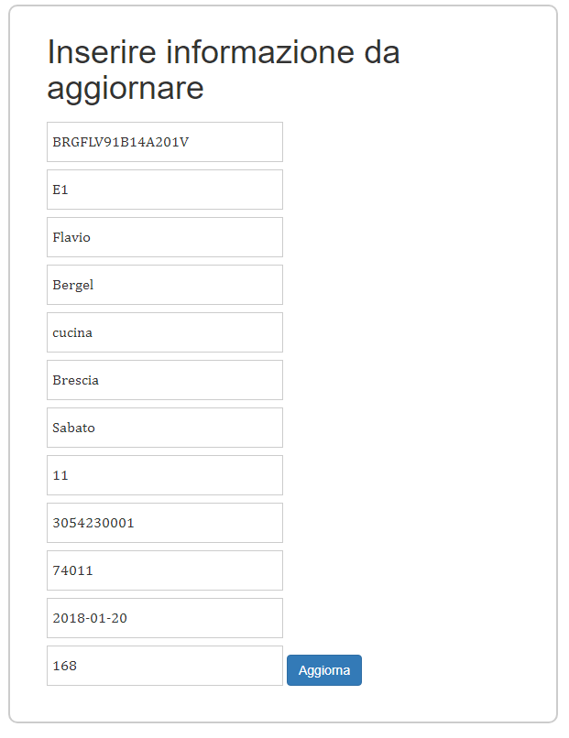
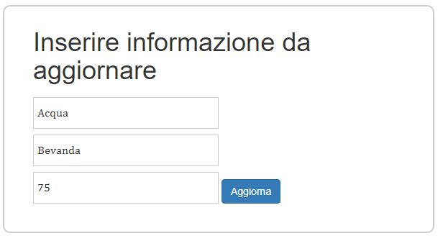
3)Elimina dipendente Query per eliminare dipendenti dal sito $cf = $_GET['id']; $query = "delete from personale where CF = '$cf'"; $data = mysqli_query($conn, $query); 4)Login login nella parte "privata" del database $query = mysqli_query($conn, "select * from personaldata where user='$user' and pass='$pass'"); 5)Update personale query per modificare i dati del personale $sql = "update personale set CF='$cf', CodiceDipendente='$CodiceDipendente', Nome='$Nome', Cognome='$Cognome', Ruolo='$Ruolo', Citta='$Citta', GiornoRiposo='$GiornoRiposo', PagaOraria='$PagaOraria', Telefono='$Telefono' WHERE CF='$cf'"; $query = mysqli_query($conn, $sql); if($query){ $sql2 = "update lavora set CF='$cf', CodiceDip='$CodiceDipendente', CodiceFiliale='$CodiceFiliale', DataAssunzione='$DataAssunzione', OreLavorate='$OreLavorate' WHERE CF='$cf'"; mysqli_query($conn, $sql2); } 6)Update Magazzino query per modificare i prodotti in magazzino $sql = "update magazzino set NomeIngrediente='$nomeIng', Tipo='$tipo', Quantità='$quantita' WHERE NomeIngrediente='$nomeIng'"; $query = mysqli_query($conn, $sql);

Slide 25
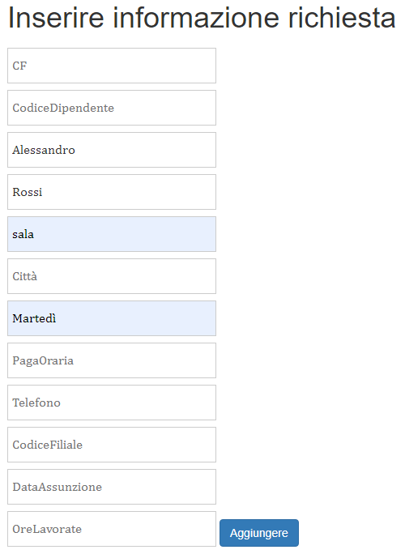
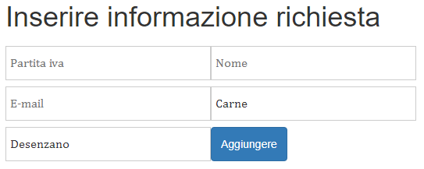
7)Aggiunta personale Query per inserire nuovo personale $sql = "insert into personale values ('$cf', '$CodiceDipendente', '$Nome', '$Cognome', '$Ruolo', '$Città', '$GiornoRiposo', '$PagaOraria', '$Telefono')"; $query = mysqli_query($conn, $sql); if($query){ $sql2 = "insert into lavora values ('$CodiceDipendente', '$cf', '$CodiceFiliale', '$DataAssunzione', '$OreLavorate')"; mysqli_query($conn, $sql2); } 8)aggiunta fornitori Query per aggiungere nuovi fornitori con l'inserimento di nuovi dati $sql = "insert into fornitori (PIVA,Nome,Email,Tipologia,Città) values ('$Piva', '$Nome', '$Email', '$Tipologia', '$Citta')";

Slide 26
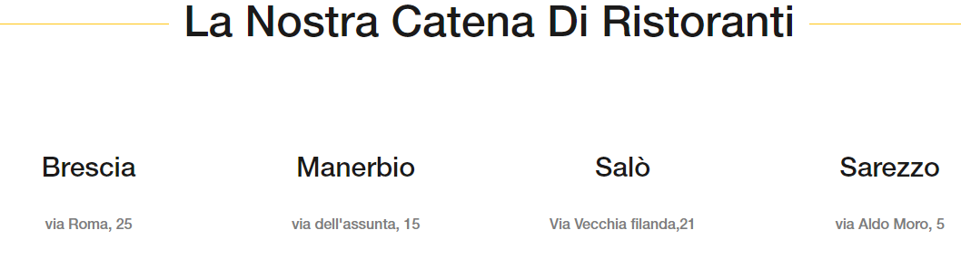
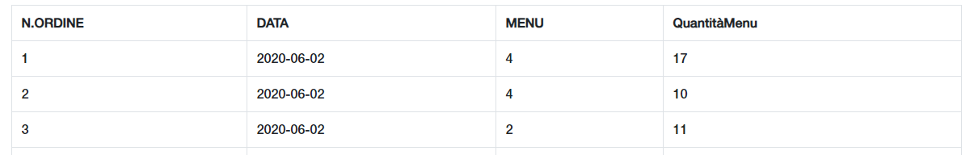
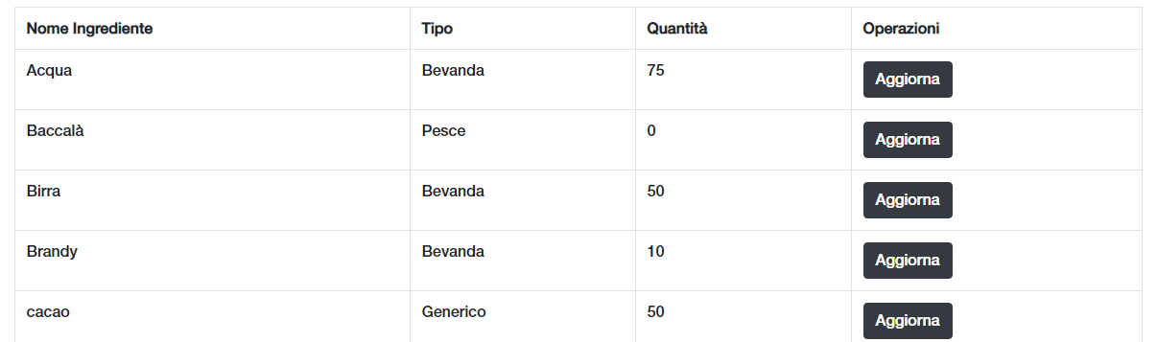
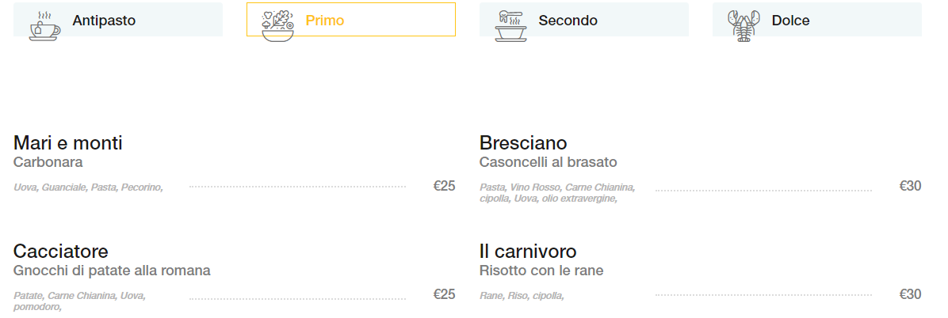
9)Visualizza nome ed indirizzo della catena $sql = "SELECT *from ristoranti;"; $result = mysqli_query($conn, $sql); $resultCheck = mysqli_num_rows($result); if($resultCheck > 0){ while($row = mysqli_fetch_assoc($result)){ $branch[] = $row['Città']; $addr[] = $row['Indirizzo']; 10)Visualizza ordini $ds = "SELECT * FROM ordine "; $result = mysqli_query($conn, $ds); 11)Visualizza magazzino $sql = "SELECT * FROM magazzino "; $result1 = mysqli_query($conn, $sql); 12)Visualizza menù diviso per portata questa query è utilizzata per far visualizzare ogni portata per ogni menu. In questo caso specifico mostra la portata antipasto ma la query è stata scritta per ogni tipo di portata $m = "SELECT * FROM `portata` as p join menu as m on p.idmenu = m.IDMenu where TipoPortata= 'Antipasto'"; $queryM = mysqli_query($conn, $m);

Slide 27

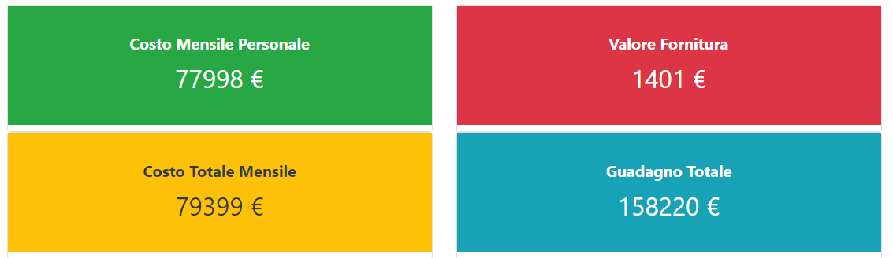
13)menù del mese questa query è utilizzata per mostrare quale menù è stato venduto di più nel mese corrente $piùVenduto = "select s.NomeMenù, s.PrezzoMenu, MAX(s.total) as maximum from(SELECT Menu, NomeMenù, PrezzoMenu, sum(QuantitàMenu) total FROM `ordine` as o join menu as m on o.Menu = m.IDMenu GROUP BY Menu) as s GROUP by s.NomeMenù, s.PrezzoMenu ORDER by maximum DESC LIMIT 1"; $queryMenu =$conn ->query($piùVenduto); 14)Costo mensile per tutto il personale Query utilizzata per controllare il costo totale del personale $sql = "select * from personale as p INNER JOIN lavora as l ON p.CF = l.CF order by Nome"; $result = mysqli_query($conn, $sql); $resultCheck = mysqli_num_rows($result); if ($resultCheck > 0) { while ($row = mysqli_fetch_assoc($result)) { $res += $row['OreLavorate'] * $row['PagaOraria'] . "<br>"; }} 15)Valore fornitura query utilizzata per vedere il costo totale del rifornimento delle materie che saranno poi utilizzate per preparare i menù $sql1 = "select * from rifornisce"; $result1 = mysqli_query($conn, $sql1); $resultCheck1 = mysqli_num_rows($result1); if ($resultCheck1 > 0) { while ($row1 = mysqli_fetch_assoc($result1)) { //$res1 += $row1['QuantitàRifornita'] * $row1['PrezzoTotale'] . "<br>"; $res1 += $row1['PrezzoTotale'] . "<br>"; }}

Slide 28
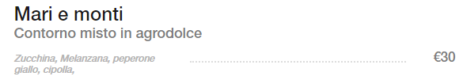
16)Guadagno totale query utilizzata per visualizzare il guadagno che proviene dalla vendita di tutti i menù $guadagno = "SELECT Menu, NomeMenù, PrezzoMenu, sum(QuantitàMenu) FROM `ordine` as o join menu as m on o.Menu = m.IDMenu GROUP BY Menu"; $guadagnoQuery = mysqli_query($conn, $guadagno); $guad = mysqli_num_rows($guadagnoQuery); if ($guad > 0) { while ($row2 = mysqli_fetch_assoc($guadagnoQuery)) { $guadagoTotale += $row2['PrezzoMenu'] * $row2['sum(QuantitàMenu)'] . "<br>"; } } 17)Ingredienti in portata Query utilizzata per visualizzare gli ingredienti delle portate In questo caso specifico mostra la portata antipasto ma la query è stata scritta per ogni tipo di portata $ingredient = "SELECT * FROM `portata` as p join ingredientiinportata as i on p.NomePortata = i.NomePortata"; $queryIng = mysqli_query($conn, $ingredient);

